Slide 1


Slide 2

Equipo 3 – 1° de preparatoria
  Nombres de maestros participantes:
    Isabel Arregui Miserere - Historia
    Griselda García Naumis – Informática
    Gibrán Dosal del Alizal – Dibujo II
  Ciclo escolar para llevar a cabo 2018-2019
  Fecha de inicio : 4 de Marzo de 2019
  Fecha de término : 10 de Mayo de 2019
  Nombre del proyecto “LAS COMPLEJAS TRANSFORMACIONES DEL SUR DE LA CDMX PRODUCTO DE CREACIÓN DE LA CIUDAD UNIVERSITARIA: IMPLICACIONES SOCIO-HISTÓRICAS Y ESPACIALES”

Slide 3
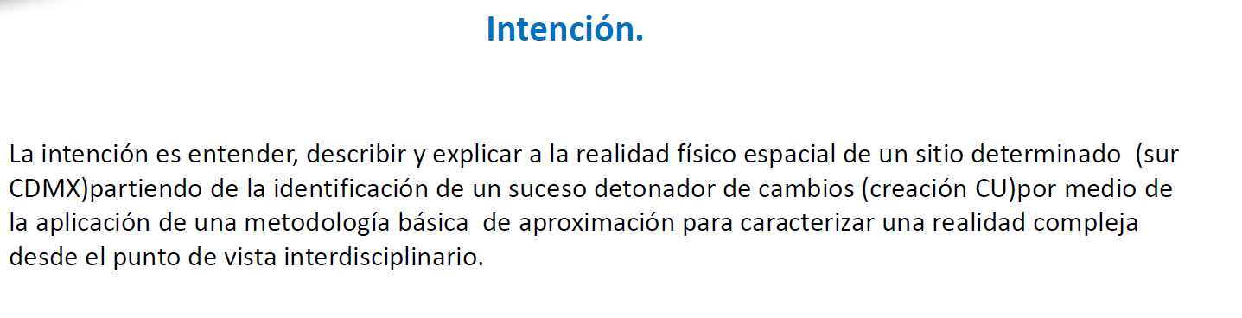

Slide 4
Objetivo general
Promover en el alumno la capacidad de análisis, síntesis y discernimiento de la información disponible para comprender ampliamente un fenómeno complejo dado (ciudad).
Desde la historia el alumno será capaz de:
comprender la espacialidad como resultado de intenciones, ideologías, políticas públicas y cosmogonías.
Identificar los aspectos económicos, políticos y sociales que detonaron la creación de CU y como esta a su vez se convierte en polo de desarrollo urbano.
Reconocer al entorno construido como un ente en constante cambio que obedece, a competencias de vigencia y vanguardia.
Desde el dibujo el alumno será capaz de:
descifrar los mensajes tácitos ocultos en la arquitectura pública a través de la observación y estudio de planos y bocetos.
Entender el boceto como síntesis de proceso de diseño.
Comprender la línea y el color como lenguajes que crean y codifican información específica.
Ejecutar de manera esquemática planos y mapas como herramientas de análisis, síntesis y conclusión.
Desde la informática el alumnos será capaz de:
Reconocer a las TIC como fuente cotidiana de información.
Administrar información.
Validar fuentesDesarrollar lenguajes y dar formato a los entregables solicitados.

Slide 5
Objetivos por materia
La informática, se encargará de proporcionar las herramientas técnicas para la búsqueda de información histórica y gráfica. Contribuirá a desarrollar en el alumno la competencia de discernimiento y responsabilidad en el manejo de la información aplicando metodologías de validación.
La historia ayuda al alumno a desarrollar procesos de contextualización que fomenten el desarrollo de su unicidad y personalidad, así como la toma de postura frente a la realidad experimentada.
El dibujo sintetiza procesos mentales que se traducen en realidades socio-espaciales tridimensionales cargadas de significados tácitos los cuales permean nuestra realidad cotidiana.
El objeto de estudio del proyecto representa síntesis y reflejo de las tres asignaturas al :
  Ser el compendio de información más grande del país
  Reflejar la síntesis de la realidad socio económica del siglo XX
  Clarificar el peso que la planimetría y la planeación urbana tienen en la realidad actual por medio de análisis arquitectónicos básicos.

Slide 6
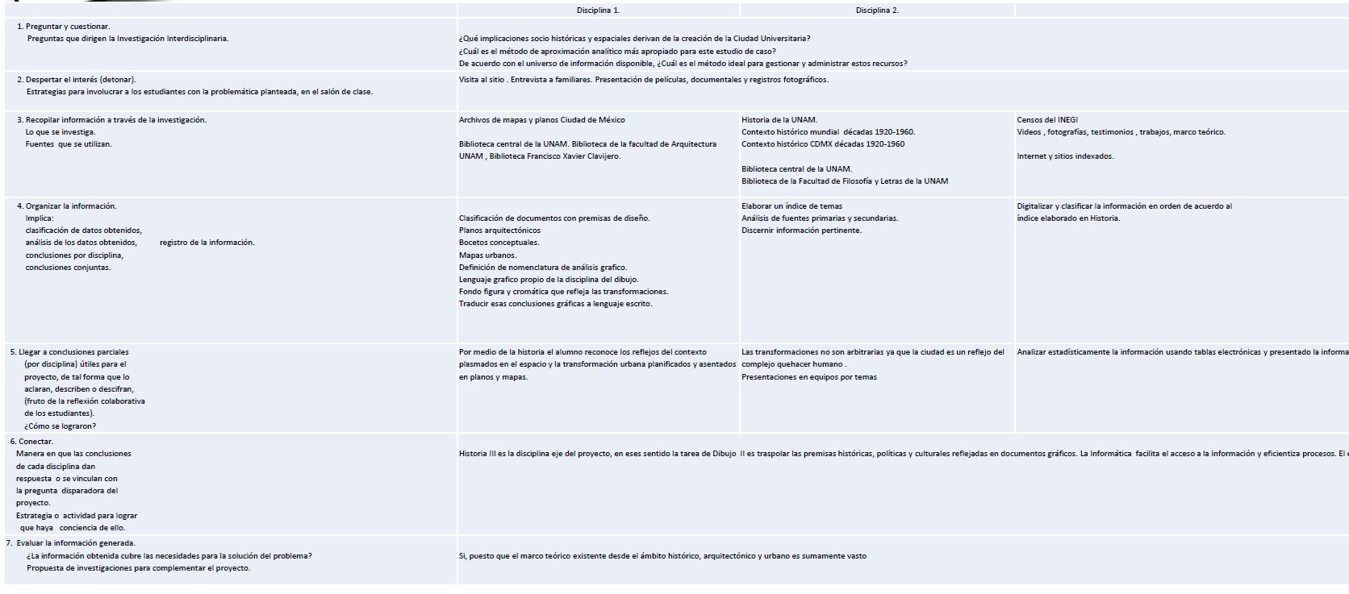
Objetivos por materia desglosados

Slide 7
Actividad introductoria
Nombre de la actividad: Actividad interdisciplinaria de apertura
Objetivo: Lograr que los alumnos definan los propios significados que para ellos representa los espacios y el entorno complejo.
Grado: 1° de preparatoria
Fecha de la actividad: 5-03-2019
Asignaturas participantes: Historia III, Dibujo II e Informática
En sesión de seminario los alumnos serán cuestionados sobre los significados propios que cada uno tiene de la Ciudad Universitaria y se buscaran esos puntos de encuentro por medio de diálogos abiertos entre profesores y alumnos. Una vez realizado lo anterior, los alumnos indagarán por medios electrónicos o impresos información histórica relevante de la creación del campus universitario y constatarán que sin el estudio e interpretación de gráficos y dibujos comprender a la Ciudad Universitaria se les dificulta.
Fuente de apoyo: Asimismo, la posibilidad de asumir al teléfono celular como una herramienta de búsqueda rápida que les facilite acceder a la información solicitada.
Justificación de la actividad: Detonar el interés y mostrar la interacción entre las distintas disciplinas en el fenómeno estudiado.
Pregunta guía: ¿Cuál será el nivel de transformaciones del entorno a raíz de la creación de Ciudad Universitaria?

Slide 8
Formación de Equipos
Nombre de la actividad: Formación de equipos
Objetivo: Buscar que sea la diversidad en intereses la que preceda un equilibrado resultado en las investigaciones.
Grado: 1° de preparatoria
Fecha en que se llevará a cabo: 5 de Marzo 2019
Asignaturas participantes : Informática, Historia y Dibujo
Fuente de apoyo : Se usó la plataforma de Office 365 para formar los equipos de forma simultánea en la nube.
Justificación de la actividad: Buscar equilibrios, afinidades y operatividad

Slide 9
Construcción de una línea de tiempo
Nombre de la actividad: Línea de tiempo
Objetivo : Cada equipo debe elaborar una línea del tiempo sobre el siglo XX donde se relacionen acontecimientos de México y el mundo.
Grado: 1° de preparatoria
Fecha en que se iniciará la actividad: ver siguiente diapositiva
Asignaturas participantes: Historia, Dibujo e Informática
Temas o conceptos de cada una: La informática proporciona las herramientas para la presentación de la línea del tiempo, El dibujo proporciona las herramientas de análisis gráfico y la historia proporcionas los datos,
Fuente de apoyo: Ver siguiente daipositiva

Slide 10
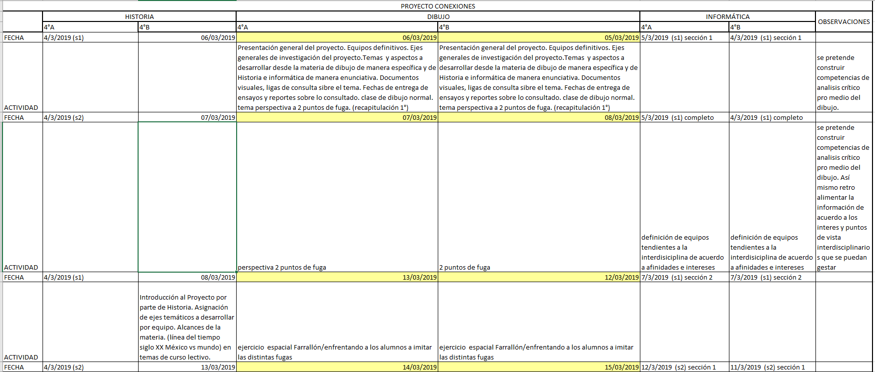
Desglose de actividad Línea del Tiempo por día 1-4

Slide 11
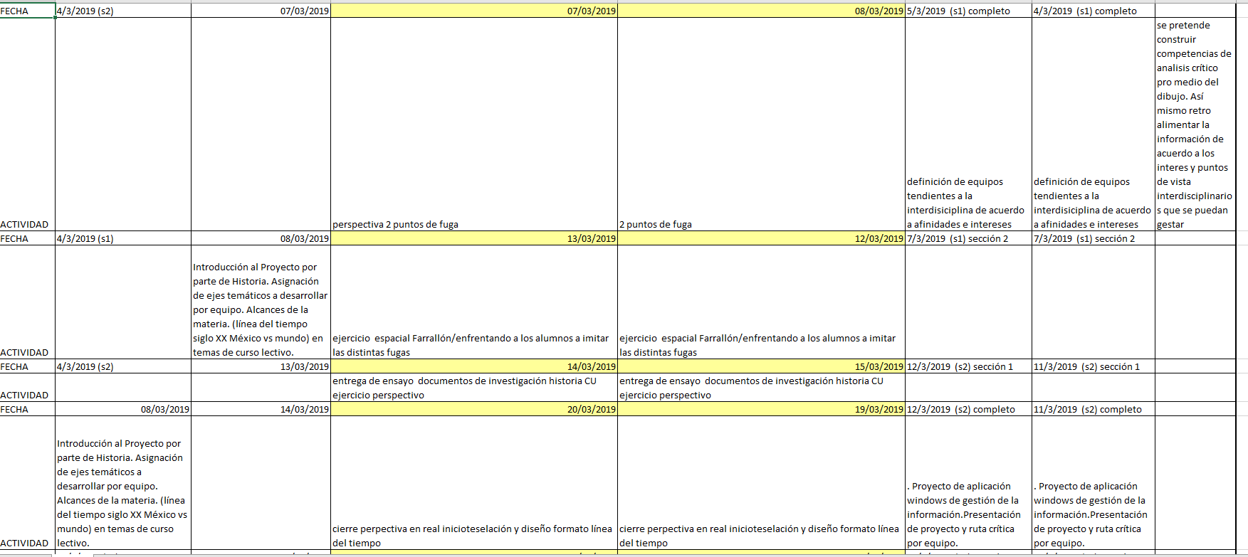
Desglose de actividad Línea del Tiempo por día 2-4

Slide 12
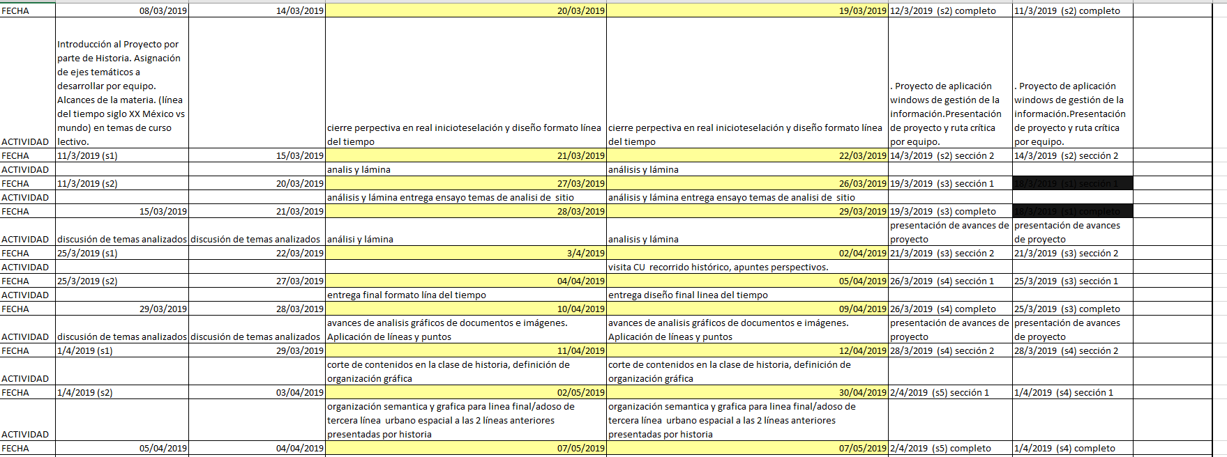
Desglose de actividad Línea del Tiempo por día 3-4

Slide 13
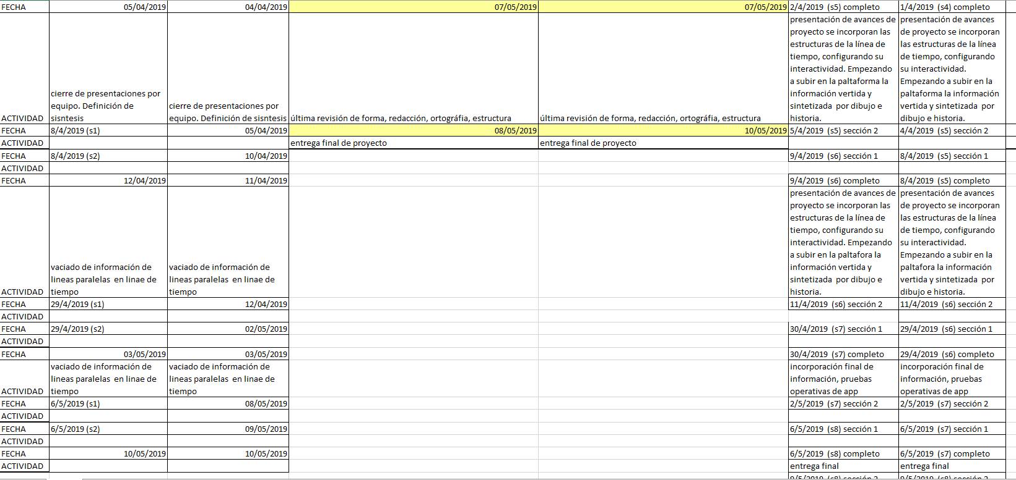
Desglose de actividad Línea del Tiempo por día 4-4

Slide 14
Visita a Ciudad Universitaria Campus Central
Nombre de la actividad:Visita a CU
Objetivo : Explicar los aspectos formales e ideológicos a los que responde el espacio.
Grado: 1° de preparatoria
Fecha en que se llevará a cabo la actividad:
Asignaturas participantes: Dibujo
Temas o conceptos de cada una:
  Los alumnos realizan apuntes perspectivos a un punto y dos puntos de fuga.
  Se detallan y escanean agregándole descripciones puntuales referenciando los aspectos del mapa mental.
  Se hace plano de organización espacial de Ciudad universitaria utilizando diversas técnicas de representación gráfica vistas en las láminas generales del curso.
Fuente apoyo:
* http://www.repsa.unam.mx/documentos/Siebe_2009_volcan_xitle.pdfMapa de crecimiento mancha urbana uso teoría del color. http://mapas.centrogeo.org.mx/geocm/GeoTexto/030101.htm http://mapas.centrogeo.org.mx/website/geocm/GeoCMCrecimiento/view
Justificación de la actividad: : Dada la temática del proyecto, resulta fundamental relacionar a los alumnos con el entorno construido desde un punto de vista analítico e interdisciplinario. Es por ello que se plantea una visita obligada a elemento e hito urbano, que detona el desarrollo del sur de la Ciudad de México en todos los ámbitos.

Slide 15
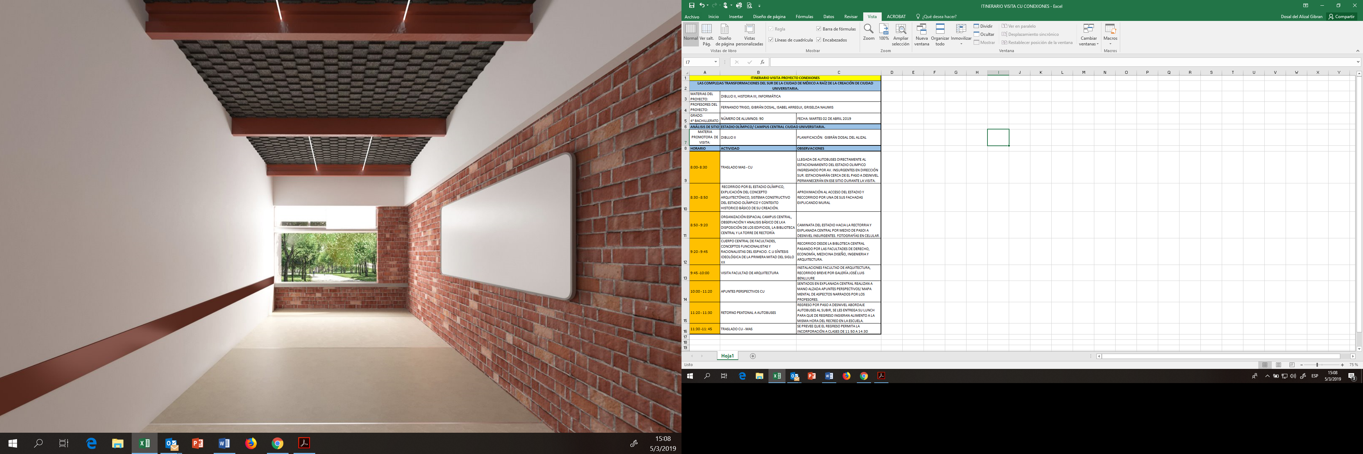
Visita a Ciudad Universitaria Campus Central

Slide 16
Construcción de una aplicación para mostrar resultados
Nombre de la actividad: Aplicación de Windows
Objetivo : Construir una aplicación que de manera interactiva presente los resultados de la investigación
Grado: 1° de preparatoria
Fecha en que se llevará a cabo la actividad: 11 de marzo de 2019
Asignaturas participantes: Informática
Temas o conceptos de cada una:
Formas en Windows, Manejo de imágenes y sonido, controles, eventos, recursos externos
Fuente apoyo: https://docs.microsoft.com/en-us/dotnet/framework/winforms/
Justificación de la actividad: Entender la informática como una herramienta para construir aplicaciones de otras áreas del conocimiento

